Slide 1

«Лыжные батальоны
в истории
Великой Отечественной войны»
Подготовила ученица 6 класса:
Крутикова Ксения
Научный руководитель: учитель физкультуры
Ермолаева Ольга Николаевна

Slide 2
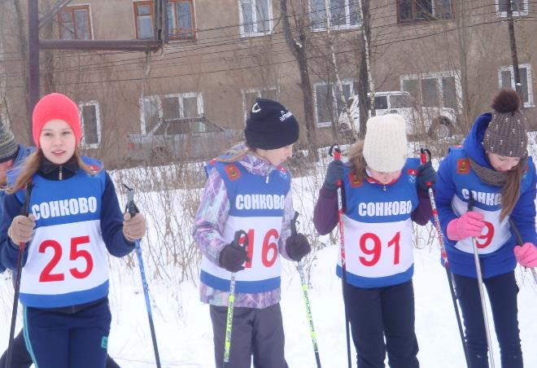
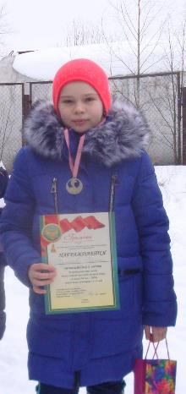
«Лыжня России – 2020», 2 место
Notes:
«Лыжня России – 2020», 2 место

Slide 3

Цель: найти и изучить материалы о лыжных батальонах
Задачи:
1. Познакомиться с историей применения лыж в военном деле.
2. Узнать о таких воинских формированиях как лыжные батальоны, их роли в Великой Отечественной войне.
3. Провести сравнение лыж военного времени и современных беговых.
4. Выявить, какие представления о Великой Отечественной войне сформированы у современных школьников.

Slide 4
Гипотеза:
Я предполагаю, что сформированные в годы Великой Отечественной войны специальные лыжные батальоны внесли большой вклад в борьбу с врагом.

Slide 5
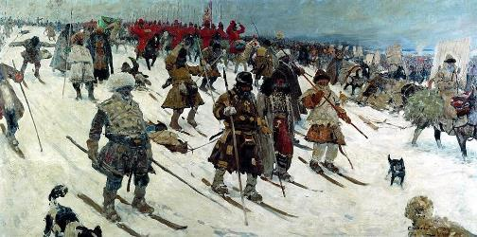
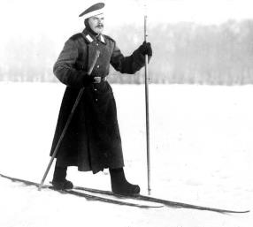
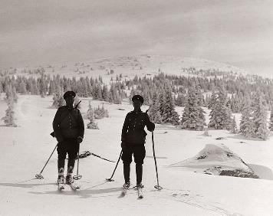
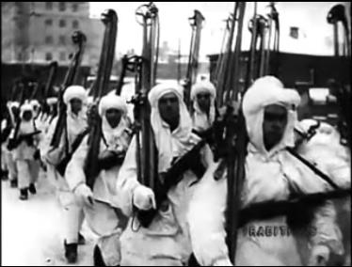
Лыжи в военном деле
«Поход Русского войска, XVI век»
Русский солдат на лыжах и в валенках, 1900—1916 года.
Лыжный патруль в 1930-х годах
Советские стрелки на лыжах, 1942 год

Slide 6

История появления лыжных батальонов
Лыжные батальоны и лыжные бригады РККА, впервые появившись во время советско-финляндской войны, сыграли позже важную роль в деле победы над Германией. Ни одна более-менее серьезная операция зимы 1941-1942 и 1942-1943 гг. не обходилась без лыжников. Активно лыжники участвовали и в боевых действиях зимой
1943-1944 гг. и 1944-1945 гг.
Лыжные формирования участвовали в боях на всех фронтах, кроме Крымского, а действия на Карельском фронте без участия лыжников были бы невозможны.
.
История появления лыжных батальонов

Slide 7
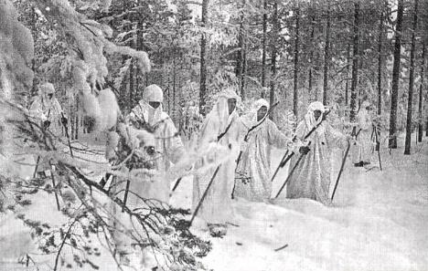
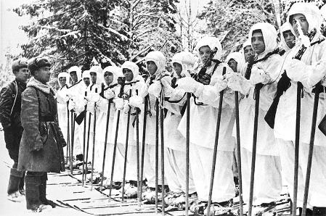
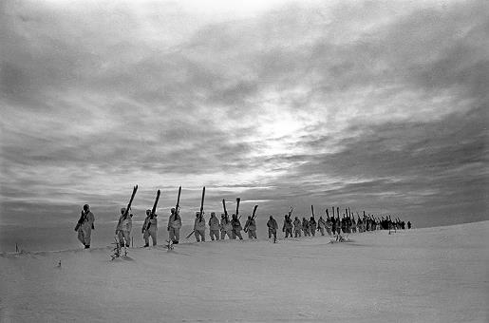
В разведке
Напутствие бойцам ЛБ
Лыжный батальон выдвигается на передовую в ходе битвы за Москву

Slide 8
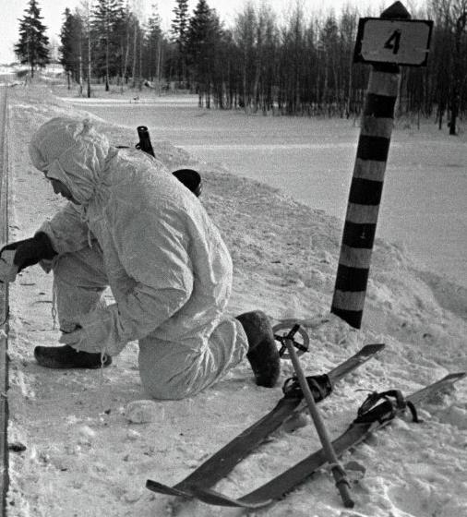
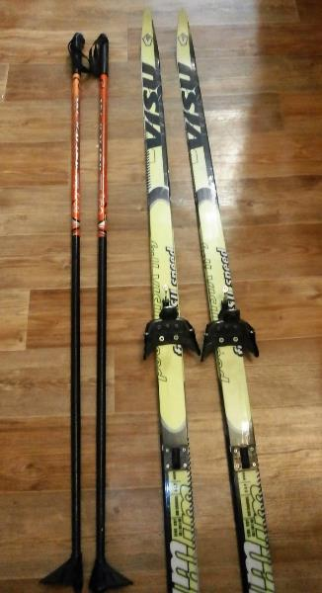
Какие они были, фронтовые лыжи?

Slide 9
Признаки сравнения | Лыжи времён ВОВ | Современные беговые лыжи
Материал, из которого изготавливают | дерево | чаще пластик, но могут быть изготовлены из дерева
Ширина лыж | широкие, выглядят массивно, но уже, чем охотничьи | ширина 5 см
Длина | высокие, соответствуют росту взрослого человека | длина подбирается в зависимости от роста, мои лыжи 180 см
Вес | скорее всего, тяжёлые | 2 кг
Внешний вид | однотонные, без окраски | окрашенные, с рисунком
Крепления | петля, резинка | специальные металлические крепления, подпятник
Обувь | валенки, сапоги | специальные лыжные ботинки
Палки | соответствуют росту взрослого человека, трубка (возможно металлическая) толстая, широкие кольца, на вид тяжёлые | палки, как и лыжи подбираются по росту, тонкая трубка, пластмассовая «лапка», лёгкие

Slide 10

  Социологический опрос
Я провела анкетирование среди учащихся нашей школы.
Мной было опрошено 19 человек (6 учеников начальных классов и 13 учеников 5-9 классов).
Результаты анкетирования:

Slide 11
Проанализировав ответы на вопрос, какими качествами должны были обладать солдаты лыжных батальонов, я получила следующие результаты:

Slide 12

Дмитриев Иван Александрович
Фокин Александр Иванович
Томилин Павел Иванович
Томилина Екатерина Григорьевна
Лебедева Дарья Ефимовна

Slide 13

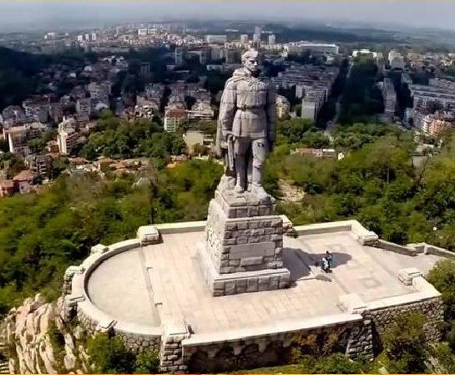
Памятник «Алёша»
Болгария

Slide 14
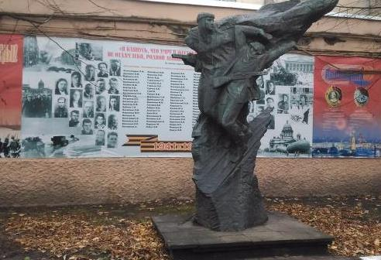
Подвиги русских воинов и мирного населения во время войны остаются в памяти людей, а имена и фамилии героев высечены на памятниках, обелисках и мемориальных плитах.
Памятник бойцам лыжных батальонов Санкт-Петербурге

Slide 15
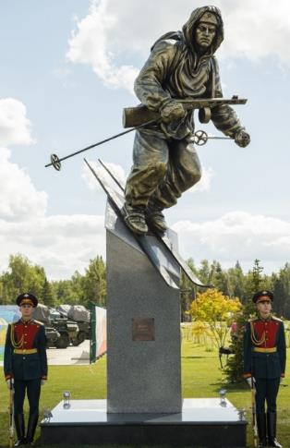
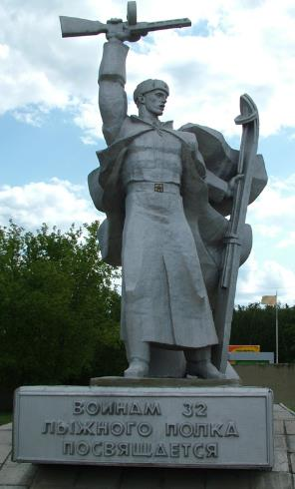
Памятник «Воин-Лыжник»
Московская область
Курганская область
Notes:
Курганская область

Slide 16

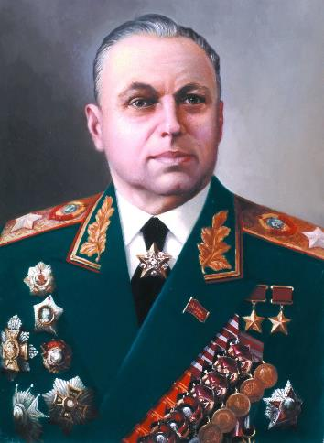
Заключение
«Лыжные батальоны Советской Армии сыграли заметную роль в разгроме врага, особенно на первых этапах войны. Действуя смело, решительно, умело, они совершали на полях сражений настоящие подвиги. Мы с благодарностью будем всегда вспоминать лихую «снежную кавалерию» времен Великой Отечественной войны».
К.К.Рокоссовский

